Slide 1
Comarch
Aplikacja do organizowania szkoleń
Bartosz Kustra
Tomasz Nadrowski
Michał Rudawski
Bartosz Żurakowski

Slide 2
Plan prezentacji
Przedstawienie dotychczasowych efektów pracy w drugim sprincie,
Napotkane problemy,
Konieczne do wykonania elementy projektu,
Plan realizacji założeń.

Slide 3

Sprint 2 – postęp prac:
Raport postępu prac prezentowany w trakcie zajęć,
Dopracowanie procesu rejestracji,
Dopracowanie strony głównej,
Dopracowanie wyświetlania listy szkoleń,
Usprawnienie dodawania szkoleń,
Możliwość dodawania grafiki szkolenia oraz załączników.

Slide 4
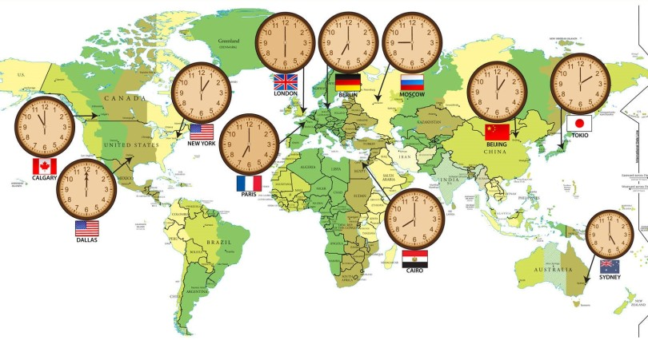

Sprint 2 – napotkane problemy:
Strefa czasowa bazy danych
Języki komunikatów

Slide 5

Sprint 2 – pozostałe zadania:
Proponowanie tematów spotkań,
Przeglądanie tematów szkoleń,
Zalogowany użytkownik może zgłaszać się do prowadzenia szkoleń o określonym temacie,
System ratingu tematów szkoleń.

Slide 6
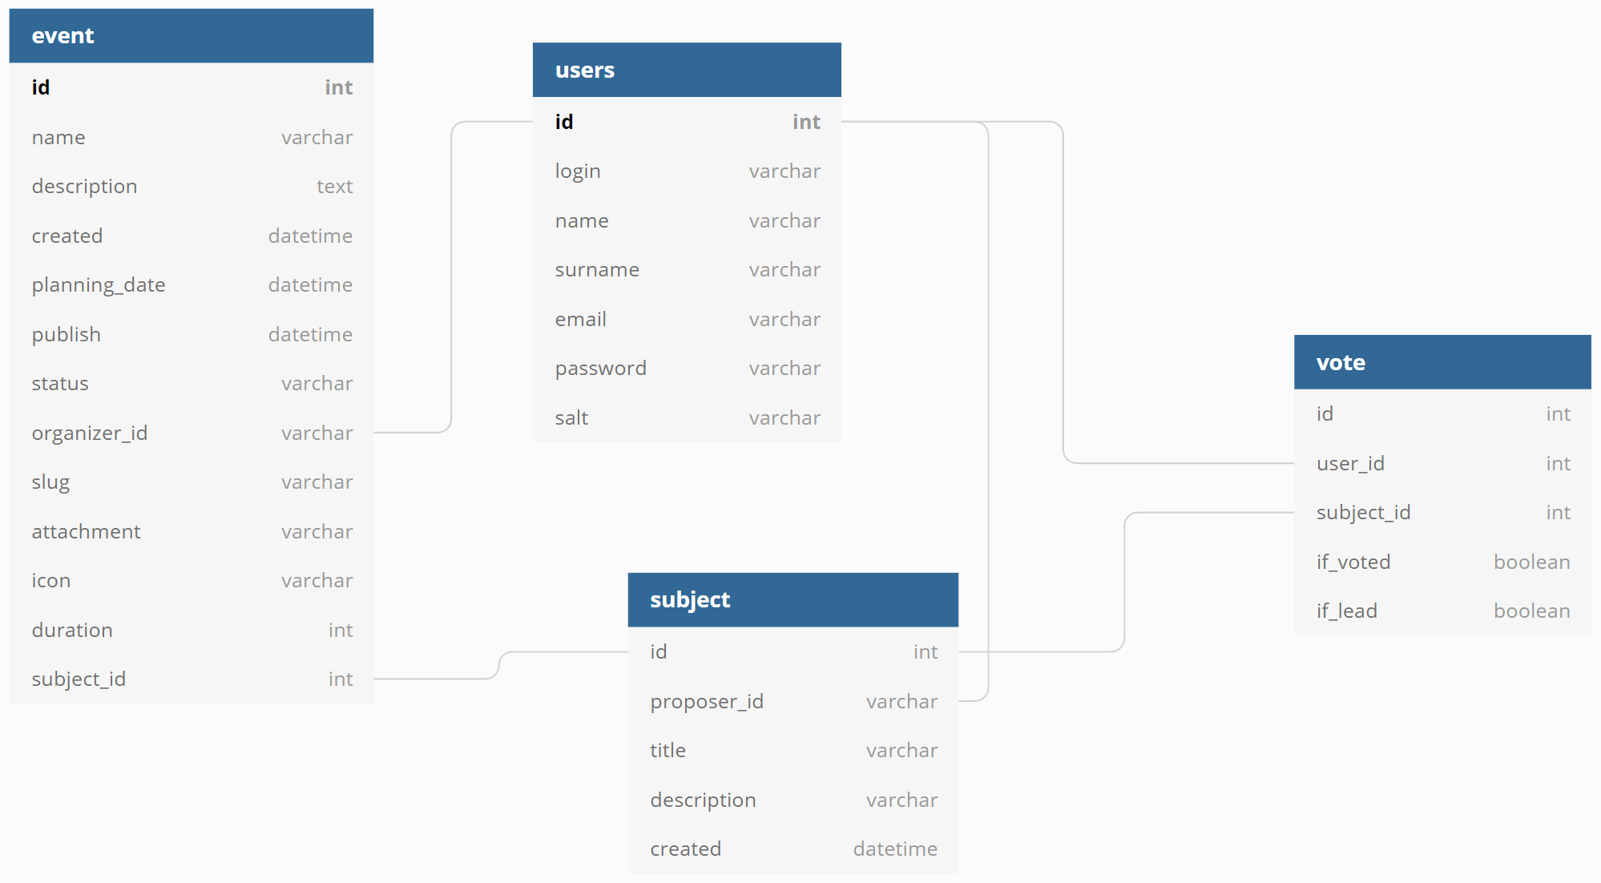
Sprint 2 plan działania:

Slide 7
Dziękujemy ☺

